Slide 1

REDNIGHT
Кейс: ИКТИН групп

Slide 2

Возможности бота
Авторизация по номеру договора и паролю
Подключение к чату с клиентом
REDNIGHT
Авторизация происходит по вводу номеру договора и пароля
Если бот не справляется с клиентом в чат может зайти менеджер и помочь
D
C
Отслеживание груза по номеру заказа
B
Уведомления об обращении клиента к боту
Бот сообщает где в данный момент находиться груз по его номеру
Бот присылает уведомление менеджеру когда к боту обратился клиент
A

Slide 3
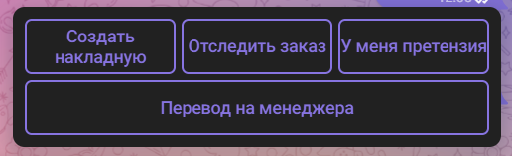
Удобная навигация внутри бота с помощью клавиатуры

Slide 4
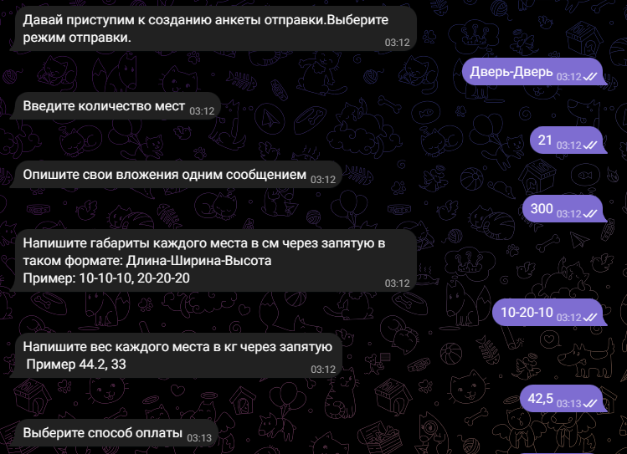
Удобное создание накладных

Slide 5
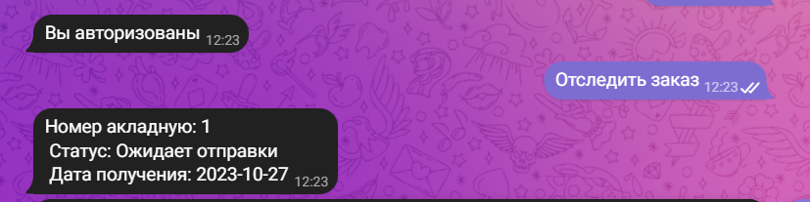
Реализовано отслеживание заказа

Slide 6
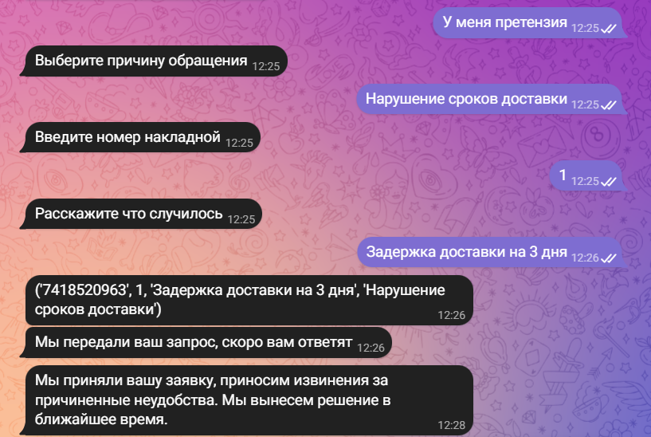
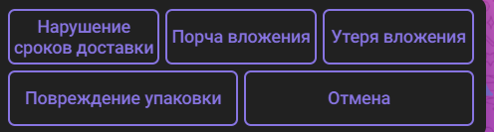
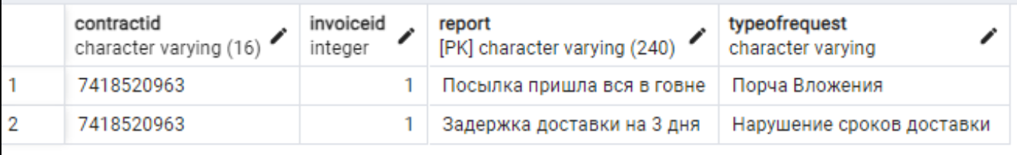
Реализована система жалоб
Так это выглядит в базе данных

Slide 7
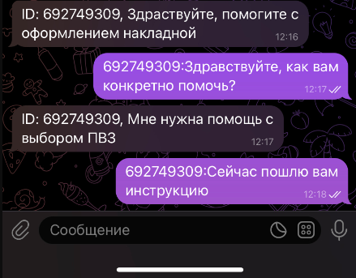
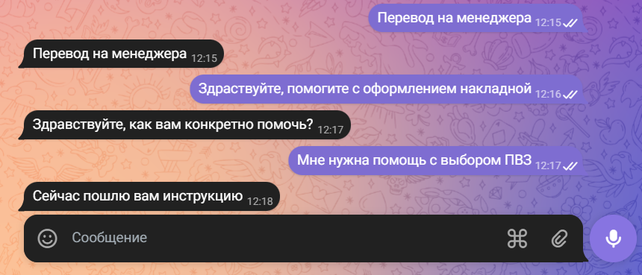
Реализовано подключение менеджера к чату
Со стороны клиента
Со стороны менеджера

Slide 8
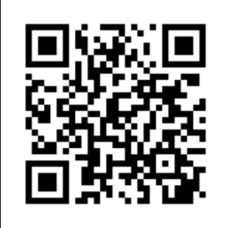
QR-код на бота
Логин и пароль для теста бота
User:
7418520963 123456789
Admin: Admin 123456789

